Slide 1
Фото отчет о подготовке к празднику «День Победы». Детский сад № 115

Slide 2
Индивидуальные рисунки детей. Группа «Колокольчики»

Slide 3
Праздничный плакат Коллективная работа детей. Группа «Незабудки»

Slide 4
Группа «Одуванчики»
Коллективная аппликация
«Вечный Огонь»

Slide 5
Группа «Одуванчики»
Коллективный проект –
«Дети Иркутска за мир на Земле»

Slide 6
Индивидуальные и коллективные рисунки , поделки детей группы «Ромашка»

Slide 7
Проект – объемная аппликация «Цветы памяти защитникам Родины»

Slide 8
НОД – «Лепим военную технику»
Группа «Ромашки»
Группа «Колокольчики»

Slide 9
Группа «Цыплята»
Нетрадиционное рисование Пластилиновая живопись
«Миру – мир»
Пластилиновая живопись
«Праздничные салюты»

Slide 10
Информационные центры для детей

Slide 11
Информационные центры для педагогов и родителей
Группа «Ромашки»
Группа « Одуванчики»

Slide 12
«Мы дети счастливой и мирной страны»
Готовимся к празднику День Победы
НОД – рассматриваем альбомы о героях ВОВ

Slide 13
Участвуем в играх и соревнованиях

Slide 14
НОД - экскурсии по информационным центрам

Slide 15
Информационный стенд «Мы гордимся Вами!»

Slide 16
Информационный стенд «Спасибо за Победу!»

Slide 17
Информационный стенд «Города – герои»

Slide 18
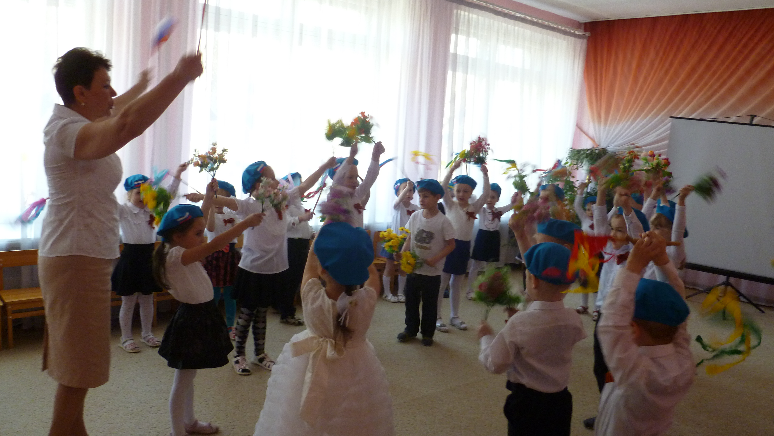
Праздничные программы для родителей

Slide 19
Коллективные проекты
Совместная работа детей
и родителей.
Праздничное оформление фойе

Slide 20
Центр –Славы «Мы гордимся Вами»!
Группа «Незабудки»
Группа «Незабудки»

